Slide 1
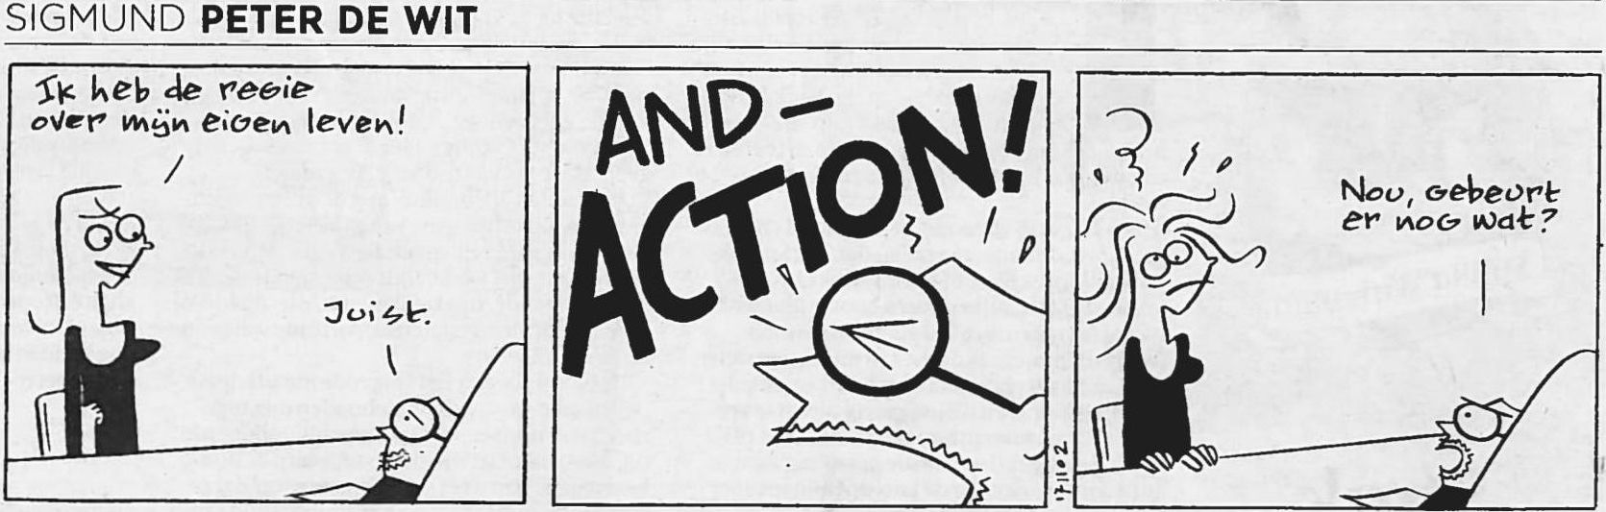
Eigen regie: niets voor deze doelgroep? Natuurlijk wel!
Wat bedoelen we met ‘eigen regie’?
Wat maakt eigen regie moeilijk?
Wat kan helpen?

Slide 2
Wat bedoelen we?
‘Eigen regie’: maatschappelijke beweging in veel sectoren: sociaal domein, welzijn, zorg, gemeentelijk beleid, zorgverzekering
Eigen regie: is het vermogen van een persoon om zelf te bepalen op welke wijze hij het eigen leven inricht (wonen, werken, sociale contacten) en hoe de zorg en/of begeleiding bij eventuele ziekte daarbij wordt ingevuld.

Slide 3
Activeren van mensen
Eigen regie, Zelfmanagement, Aansluiten bij wensen en behoeften, vraaggestuurd werken, Persoonsgerichte zorg, Autonomie respecteren, Activering, Preventie, Participatie, Actief burgerschap, Zelfredzaamheid, Kantelen, Zelfzorg, Eigen verantwoordelijkheid, Mondigheid, Samen beslissen, Niet betuttelen, Ontzorgen, Zelfregie, Patiënt empowerment, Omgaan met lage gezondheidsvaardigheden, Praten mét ipv praten over, Eigen kracht, Mantelzorg ondersteunen, Positieve gezondheid, Zelfstandigheid, Eigen risico, PGB, Wat wél kan.

Slide 4
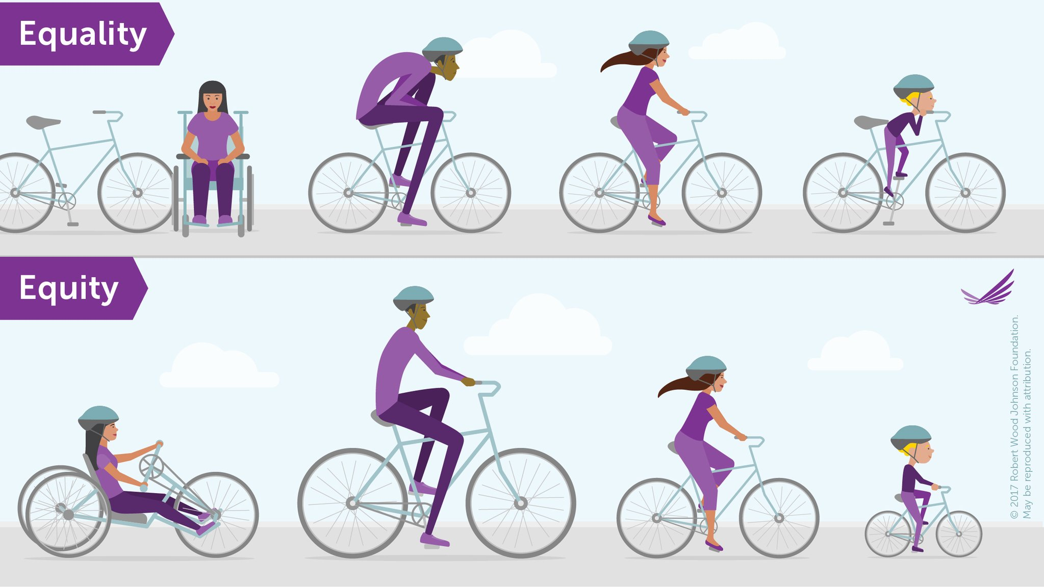
Billijkheid versus Gelijkheid
(Equity en Equality)

Slide 5


Taal & gezondheid in de huisartsenpraktijk

Slide 6











De netwerkpartners

Slide 7

Take home message
1. Aandacht en bewustwording
2. Denk out-of-the-box
3. Samenwerken Taal en gezondheid

